Slide 1
期货交易与实务（二）
期货及衍生品分析与应用

Slide 2
课程与教材内容简介
第一章 宏观经济指标
第二章 衍生品定价
第三章 分析方法
第四章 量化交易
第五章 商品期货及其衍生品应用
第六章 金融期货及衍生品应用
第七章 场外衍生品
第八章 结构化产品
第九章 衍生品业务风险管理
前四章属于“分析”，后四章属于“应用”
第二、三章是重点。

Slide 3
第一章 宏观经济指标 第一节 主要经济指标

Slide 4
国内生产总值/GDP
国内生产总值（Gross Domestic Product，GDP）是指一个国家或地区在一定时期内生产的所有最终产品与服务的市场价值。
GDP核算有三种方法：
生产法：GDP=总产出-中间投入
收入法：GDP=劳动者报酬+生产税净额+固定资产折旧+营业盈余
支出法：GDP=消费+投资+政府购买+净出口

Slide 5
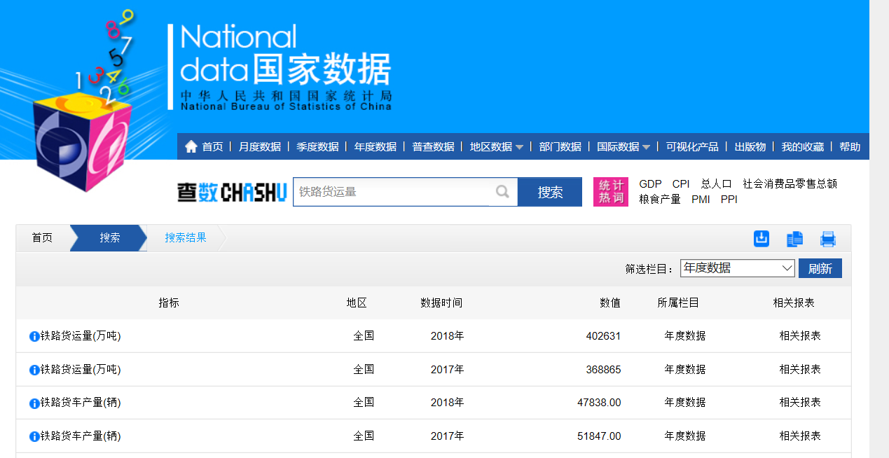
国内生产总值/GDP
从中长期看，GDP指标与大宗商品价格呈现较明显的正相关关系。
除GDP外，全社会用电量、铁路货运量等指标也能精确反映社会经济现状
这些指标主要在国家统计局网站上查询

Slide 6
固定资产投资
固定资产投资是以价值形式表示的在一定时期内建造和购置固定资产的工作量及与此有关的费用总和。
固定资产投资既能拉动需求，也能推动供给。
影响市场 | 相关关系 | 简要分析
股票市场 | 正相关 | 投资增长速度加快，企业前景看好。但过热需要注意。
债券市场 | 负相关 | 投资增长速度加快，资金需求加大，利率水平可能上升，债券价格下降
外汇市场 | 不确定 | 经济向好，推动本币升值；但对国外商品需求加大，又会导致本币贬值
期货市场 | 正相关 | 投资增长，社会总需求增加，在大宗商品产能未有效释放的情况下，大宗商品价格会上涨

Slide 7
城镇就业数据
失业率是反映宏观经济运行状况的重要指标。
根据国家统计局的统计标准，失业人口是指非农业人口中在一定年龄段内（16岁至法定退休年龄）有劳动能力，在报告期内无业，并根据劳动部门就业登记规定在当地劳动部门进行求职登记的人口。我国的数据统计是以社会保险申领人数为基础统计的。
美国经济对就业数据更敏感，也曾有人说：“赌美国经济，就看两个指标，一个是凯斯-席勒指数（Case-Shiller Home Index），一个是失业率。”

Slide 8
价格指数
价格指数是衡量物价总水平在任何一个时期相对于基期变化的指标。
最重要的价格指数包括消费者价格指数（Consumer Price Index，CPI）和生产者价格指数（Producer Price Index，PPI）
消费者价格指数反映一定时期内城乡居民所购买的生活消费品价格和服务项目价格变动的相对数。
生产者价格指数反映一定时期工业生产产品出厂价格和购进价格变动的相对数。
CPI、PPI走势收到大宗商品价格走势的影响，并对央行货币政策取向至关重要。

Slide 9
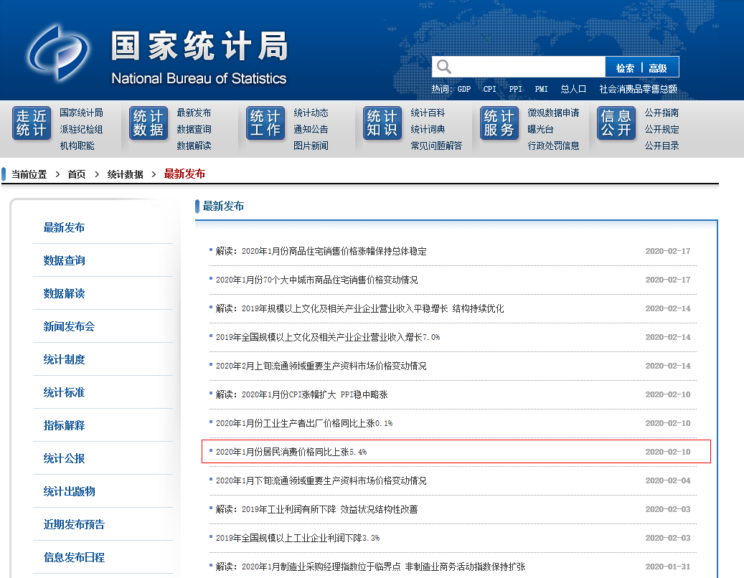
Notes:
我国国家统计局负责发布CPI和PPI的统计情况

Slide 10
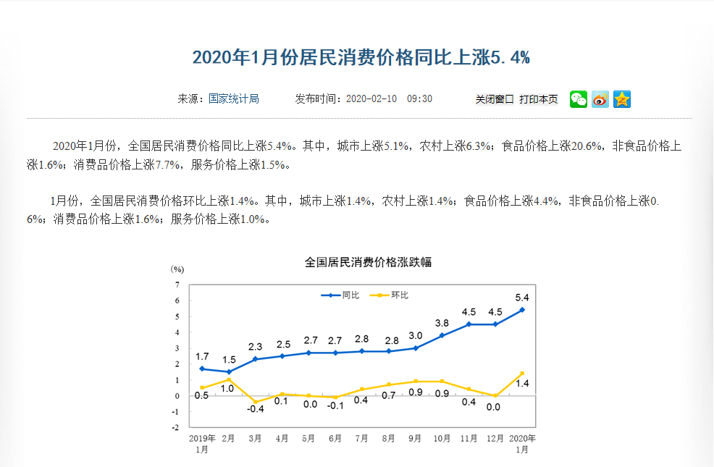

Slide 11
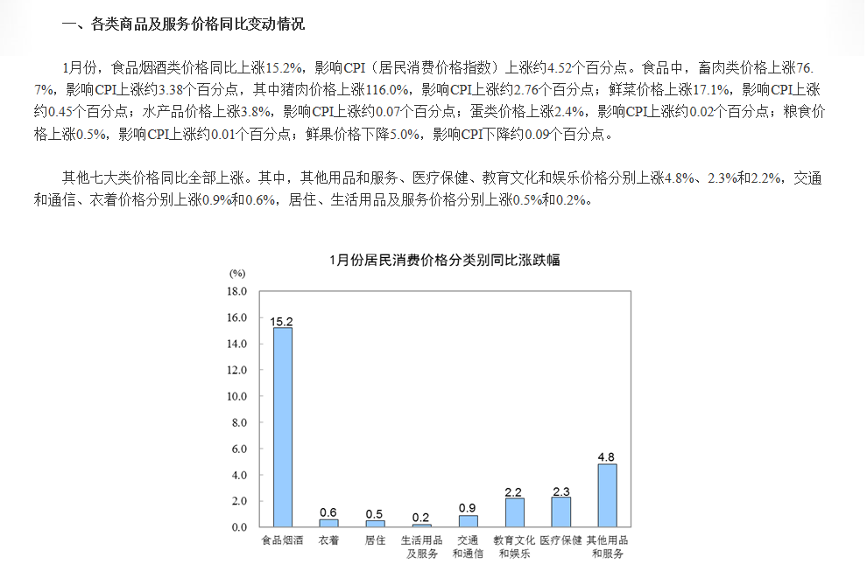

Slide 12
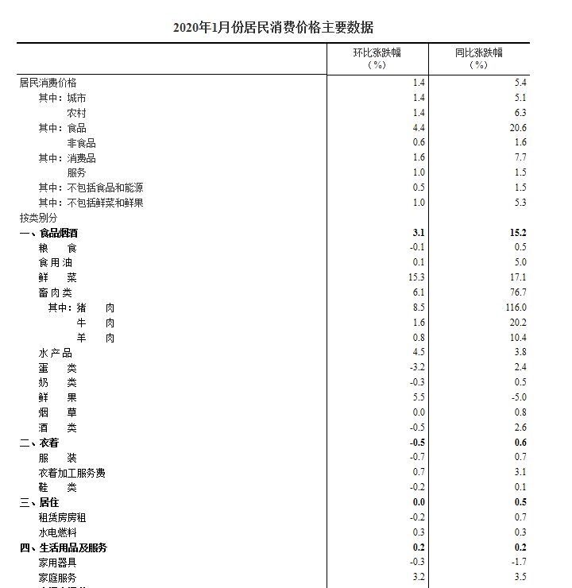
Notes:
可见肉类价格的大幅上涨，特别是猪肉价格的大幅上涨，是2020年1月CPI上涨较快的主要原因

Slide 13
1.指标解释
居民消费价格指数（Consumer Price Index，简称CPI）是度量居民生活消费品和服务价格水平随着时间变动的相对数，综合反映居民购买的生活消费品和服务价格水平的变动情况。
2.统计范围
居民消费价格统计调查涵盖全国城乡居民生活消费的食品烟酒、衣着、居住、生活用品及服务、交通和通信、教育文化和娱乐、医疗保健、其他用品和服务等8大类、262个基本分类的商品与服务价格。
3.调查方法
采用抽样调查方法抽选确定调查网点，按照“定人、定点、定时”的原则，直接派人到调查网点采集原始价格。数据来源于全国31个省（区、市）500个市县、8.8万余家价格调查点，包括商场（店）、超市、农贸市场、服务网点和互联网电商等。
4.数据说明
由于“四舍五入”原因，有时会出现合计数据与分类数据高值或低值相同的情况。

Slide 14
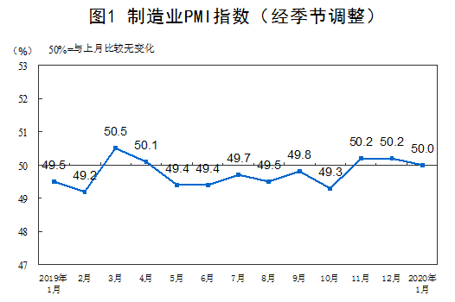
采购经理人指数
采购经理人指数（Purchasing Managers’ Index，PMI）是最重要的先行指标，主要用于预测经济的短期运行，具有很强的前瞻性。
指数以百分比表示，常以50%作为经济强弱的分界点：当指数高于50%时，通常被解释为经济扩张的信号；当指数低于50%，尤其接近40%时，则有经济萧条的倾向。
一般而言，PMI上升，意味着制造业扩张，对大宗商品价格形成支撑，反之亦然。

Slide 15
PMI的统计计算
问卷数据收集完成后，将相关答案综合成5个分类指数，根据对经济影响的先行程度，按照权重占比综合计算整体PMI。
这5个分类指数分别为：
新订单指数
从业人员指数
供应商配送时间指数
原材料库存指数
中国制造业采购经理指数（PMI），是将制造业的31个行业大类，3000家企业作为调查样本，每月月底进行一次问卷调查。
内容涉及企业生产量、新订单、出口订货、现有订货、产成品库存、采购量、进口、购进价格、原材料库存、从业人员、供应商配送时间、生产经营活动预期等12个问题。

Slide 16
PMI的统计计算
以下列举简单例子，来说明PMI是如何计算的：
调查项 | 权重 | 调查结果 | 得分
新订单 | 30% | 增加 | 1
生产 | 25% | 持平 | 0.5
从业人员 | 20% | 减少 | 0
供应商配送时间 | 15% | 缩短 | 1
原材料库存 | 10% | 持平 | 0.5
PMI=1*30%+0.5*25%+0*20%+1*15%+0.5*10%=62.5%

Slide 17
本节内容回顾
本节课程介绍了五类最常见的宏观经济指标：
国内生产总值（GDP）
固定资产投资
城镇就业数据
消费者价格指数（CPI）、生产者价格指数（PPI）
采购经理人指数（PMI）
课后作业：
访问国家统计局网站，查询上述指标的最新运行情况，加深对各指标的了解。

Slide 18
第一章 宏观经济指标 第二节 货币金融指标

Slide 19
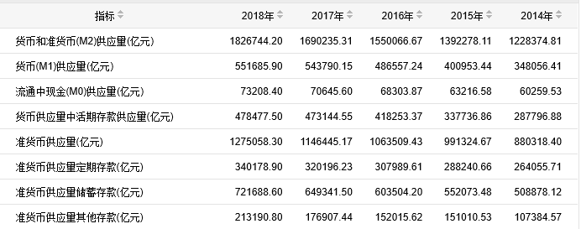
货币供应量
货币供应量是单位和居民个人在银行的各项存款和手持现金之和，其变化反映中央银行货币政策的变化，对企业生产经营、金融市场的运行和居民个人的投资行为有着重大的影响，是国家指定宏观经济政策的一个重要依据。

Slide 20
货币供应量
我国的货币层次划分如下：
注：货币供应量已包含住房公积金中心存款和非存款类金融机构在存款类金融机构的存款。2001年6月起，将证券公司客户保证金计入货币供应量(M2)，含在其他存款项内。
指标 | 包括的资产
M0 | 现金
M1 | M0+活期存款
M2 | M1+准货币（企业定期存款、自筹基本建设存款、个人储蓄存款和其他存款）+可转让存单
M3 | M2+大额定期存款+金融债券+商业票据

Slide 21
货币供应量
货币供应量与大宗商品价格变化密切相关。
以原油为例，全球原油贸易均以美元计价，美元发行量增加，物价水平总体呈上升趋势，在原油产能达到全球需求极限的情况下，将推动原油期货价格上涨；
其次，当货币供应量持续大幅增加，部分货币供应分流进入金融市场，可能形成对市场的炒作。
当大型牛市形成时，市场的恶意炒作会使股票价值完全偏离基本面，此时货币供应量能够决定市场潜在的上涨高度。

Slide 22
利率、存款准备金率
基准利率，是在整个利率体系中起主导作用的利率，其水平和变化决定其他各种利率和金融资产价格的水平和变化。
市场经济国家一般以中央银行的再贴现率为基准利率。在我国的利率政策中，1年期的存款利率具有基准利率的作用，在此基础上，其他存贷款利率经过复利计算确定。
全球最著名的基准利率有伦敦同业拆借利率（Libor）和美国联邦基准利率，两国的存贷款利率均是根据此利率自行确定的。2007年1月4日开始运行的上海银行间同业拆借利率（Shibor），是目前中国人民银行着力培养的市场基准利率。

Slide 23
利率、存款准备金率
存款准备金，是指金融机构为保证客户提取存款和资金清算需要而准备的资金，金融机构按规定向中央银行缴纳的存款准备金占其存款总额的比例就是存款准备金率。
存款准备金分为法定存款准备金和超额存款准备金。法定存款准备金比率由中央银行规定，是调控货币供给量的重要手段之一。
存款准备金制度的初始作用是保证存款的支付和清算，之后才逐渐演变为货币政策工具，中央银行通过调整存款准备金率，影响金融机构的信贷资金供应能力，从而间接调控货币供应量。

Slide 24
利率、存款准备金率
证券市场对利率水平变化是非常敏感的，主要有以下三点原因：
在利率水平较低的环境中，储蓄偏好降低，投资者更倾向于投资股票市场；
利率水平下降，企业的融资成本降低，利息支出减少，提升了企业的盈利预期，股票价格倾向于上涨；
利率水平下降，引起证券估值中的折现率降低，提高了股票和债券的估值。

Slide 25
公开市场操作工具
回购
短期流动性调节工具（Short-term Liquidity Operations，SLO）
中期借贷便利（Medium-term Lending Facility，MLF）
常设借贷便利（Standing Lending Facility，SLF）

Slide 26
公开市场操作工具
回购，即债券回购，是指债券交易的双方在进行债券交易的同时，以契约方式约定在将来某一日期以约定的价格（本金和按约定回购利率计算的利息），由债券的卖方向买方再次购回该笔债券的交易行为。
从交易发起人的角度出发，凡是抵押出债券，借入资金的交易称为正回购；凡是主动借出资金，获取债券质押的交易就称为逆回购。

Slide 27
回购的原理
例如：2017年12月18日，中国人民银行进行了1200亿元7天逆回购操作。
2017年12月18日 回购发起日
中央银行
支付1200亿元
金融机构
效果
抵押等值的债券
在2017年12月18日-12月24日间，货币供应量增加了1200亿元
2017年12月24日 回购到期日
中央银行
归还抵押的债券
金融机构
支付1200亿元+约定利息

Slide 28
汇率
汇率是以一种货币表示另一种货币的相对价格。
在国际期货市场上，美元与大宗商品主要呈现出负相关关系。美元和欧元又是此消彼长的关系，欧元走势会影响美元指数的变化，进而对大宗商品市场产生影响。
通过对2011年5月31日至2013年5月31日各品种的分析发现，美元指数与CRB指数的相关系数为-0.531，欧元与CRB指数的相关系数为0.468。

Slide 29
美元指数
美元指数（USDX）是综合反映美元在国际外汇市场汇率情况的指标，用来衡量美元兑“一揽子货币”的汇率变化程度。美元指数的基期是1973年3月，基数为100.00。
美元指数所对应的外汇品种权重分布
黄金的价格以美元计价，美元指数的走势与黄金价格的走势基本上呈负相关关系。
外汇品种 | 欧元 | 日元 | 英镑 | 加拿大元 | 瑞典克朗 | 瑞士法郎
权重（％） | 57.6 | 13.6 | 11.9 | 9.1 | 4.2 | 3.6

Slide 30
第一章 宏观经济指标 第三节 其他重要指标

Slide 31
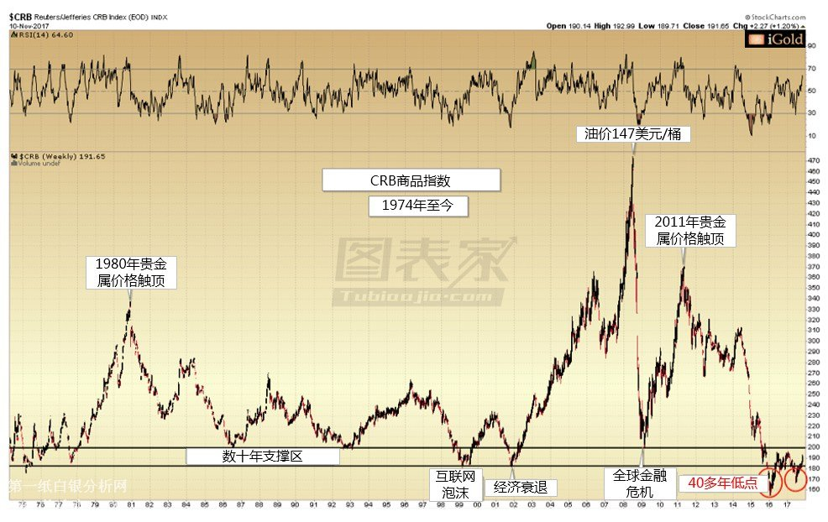
商品价格指数
CRB指数，是由美国商品调查局（Commodity Research Bureau）依据世界市场上19种基本的经济敏感商品价格编制的一种期货价格指数，通常简称为RJ/CRB指数。是全球最具影响力的商品价格指数，指数涵盖的商品都是原材料性质的大宗商品，价格数据采集来自期货市场，因此指数在反映全球商品价格的总体动态上发挥了重要作用。

Slide 32
波罗的海干散货运价指数
波罗地海干散货运价指数（Baltic Dry Index，BDI ），是由波罗地海航运交易所发布的衡量国际干散货海运价格的权威指数。
根据货物的形态和包装，航海界将海上运输货物划分为液体货、干散货、件杂货3大类，干散货是指谷物、煤、矿砂、盐、水泥等大宗货物。
长期以来BDI是全球经济和全球商品贸易市场的“晴雨表”，也是大宗商品市场投资者历来最看重的投资指标之一。如果全球经济增长，铁矿石、煤炭、有色金属等初级商品市场的需求增加，价格上涨，BDI也会相应上涨。因此，BDI与全球经济增长和大宗商品价格变化基本上呈正相关关系。
我国是世界上铁矿石、谷物、焦炭的重要进口国，船运费降低有助于降低进口成本，推动其价格下跌；同时，BDI变化也会直接影响市场对全球经济前景的判断，抑制大宗商品价格的上涨。后者对大宗商品价格的印象程度要大于前者。

Slide 33
波动率指数
波动率指数（Volatility Index，VIX）也称为投资者恐慌指数，反映了投资者对未来证券市场波动性的预期。
芝加哥期权交易所（CBOE）从1993年开始编制VIX，选择标普100指数期权的隐含波动率为基础编制。当波动率指数越高时，说明投资者预期未来股价指数的波动性越剧烈；当波动率指数越低时，意味着投资者认为未来的股价波动将趋于缓和。

Slide 34
波动率指数
我国上海交易所曾于2016年11月28日正式发布了基于期权交易数据编制的波动率指数——中国波指。但于2018年2月22日期暂停了指数的发布。

Slide 35
信用违约互换指数
信用违约互换（Credit Default Swap，CDS），是国外债券市场中最常见的信用衍生产品，它是在一定期限内买卖双方就制定的信用事件进行风险转换的一个合约。信用风险保护的买方在合约期限内或在信用事件发生前定期向信用风险保护的卖方就某个参照实体的信用事件支付费用，以换取信用事件发生后的赔付。
信用违约互换指数（Credit Default Swap Index，CDX）是公认的反映整体市场信用风险的一个关键性指标。

